Slide 1
Гироскопы МЭМС
Выполнил: Кириллин М.А

Slide 2
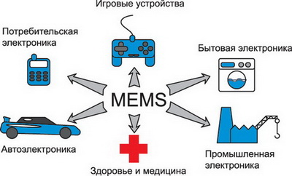
Применение МЭМС

Slide 3
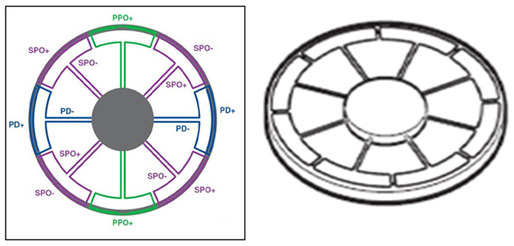
Принцип действия гироскопа

Slide 4
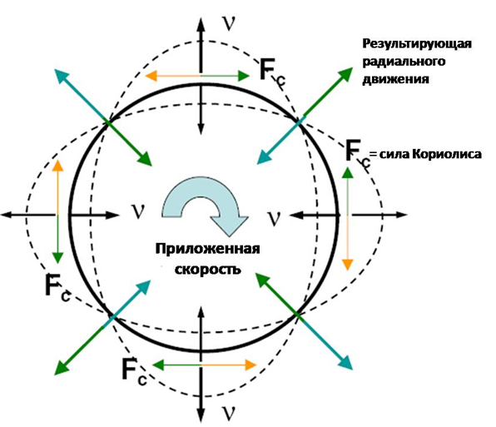
Принцип действия гироскопа
Fс = 2m[Ω × v]
|Fс| = 2mΩv ⋅ sin ϕ
v = v₀sin(wt)
а_{с} = 2v₀Ωsin(wt)

Slide 5
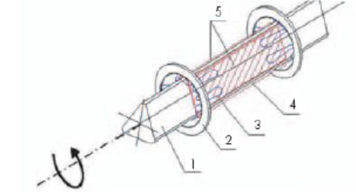
Балочные гироскопы
1 – балка; 2 – диск; 3 – упругий повес; 4 – силовой пьезоэлемент;
5 – измерительные пьезоэлементы

Slide 6
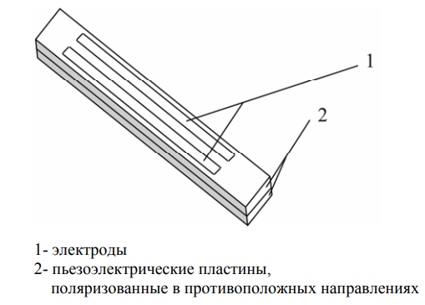
Биморфные гироскопы

Slide 7
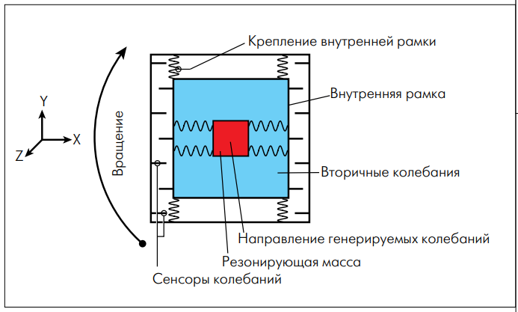
Гироскопы ADRXRS

Slide 8
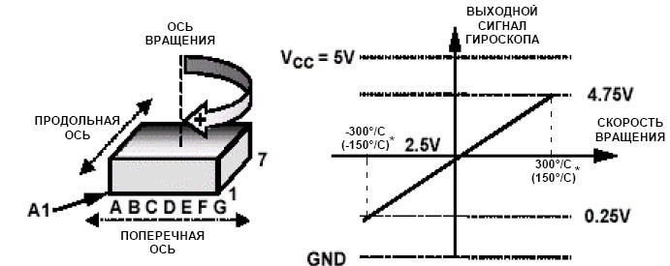
Гироскопы ADXRS
Сигнал угловой скорости на выходе гироскопа iMEMS

Slide 9
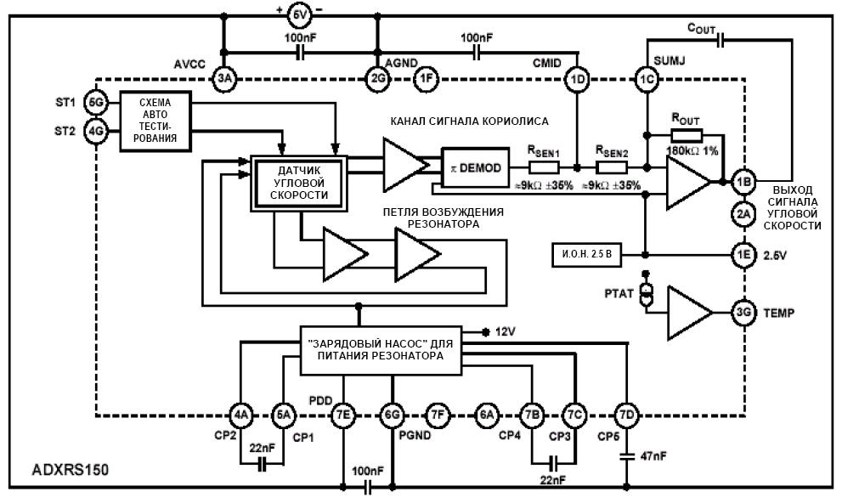
Гироскопы ADXRS

Slide 10
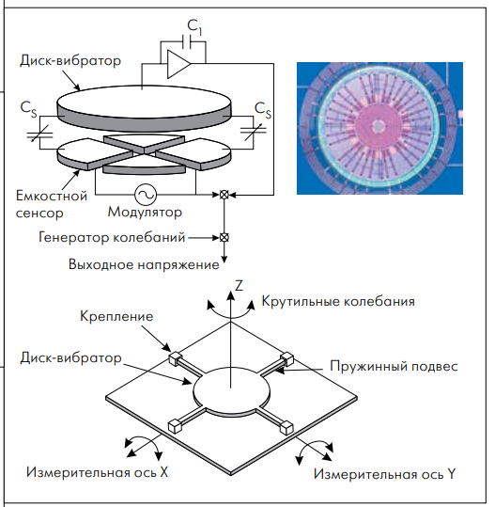
Гироскопы с вращательным диском-резонатором

Slide 11
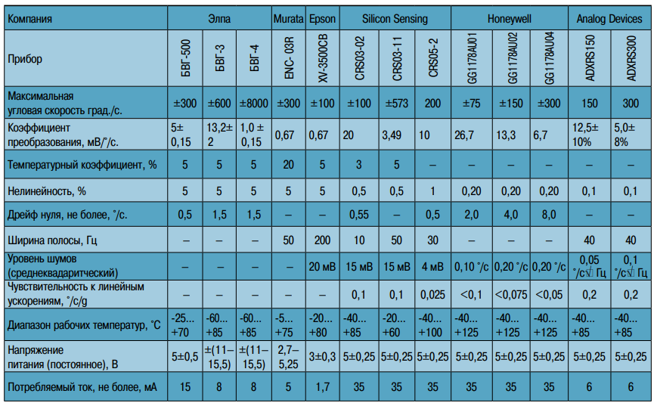

Slide 12
Список литературы:
http://www.electronics.ru/journal/article/512
http://volamar.ru/subject/03kolibri/view_post.php?cat=1&id=7
Сафронов А. и др. Малогабаритные пьезоэлектрические вибрационные гироскопы: особенности и области применения. — ЭЛЕКТРОНИКА: НТБ, 2006, №8,

